Slide 1
다이쇼 시대 정치
21****74
윤정*

Slide 2
다이쇼 시대
배경
진행 과정
의의

Slide 3
다이쇼 시대
다이쇼 시대의 뜻
다이쇼 덴노가 재위했던 시기에 사용한 일본의 연호이자 시대 구분. 서력으로 1912년 7월 30일부터 1926년 12월 25일까지를 가리킨다.
다이쇼(大正)는 《역경》(易經) 〈임괘〉(臨卦)의 대형이정 천지도야(大亨以正 天之道也, 크게 형통하고 바르게 하는 것이 곧 하늘의 도이다.)에서 따온 글자이다. 다이쇼 데모크라시를 비롯한 민권주의 운동이 일어난 시기이다.

Slide 4
다이쇼 데모크라시
다이쇼 데모크라시의 뜻
일본에서 1910년대부터 1920년대 사이에 일어난 민주주의, 자유주의적 사조, 운동들을 일컫는 명칭.
이 시기에 일본 리버럴, 좌파 등의 세력들이 기지개를 제법 켰기 때문에 일본 근대 사상사에 중요한 영향을 끼친 시대라고 평가받는다.

Slide 5
다이쇼 데모크라시의 배경
러일전쟁 승리
신해 혁명
제1차 호헌운동
지멘스 사건
1905
1911
1912
1914
자유 민주주의 운동 본격화
자본주의 발전
시민계급 성장
중화민국 건국
육군대신 우에하라 유사쿠의
사이온지 내각(14대) 실각 시도
친육군의 가쓰라 다로 내각(15대) 출범
내각에 대한 국민의 반발
“벌족타도, 헌정옹호”를 외치며
제 1차 호헌운동 전개
출범 53일만에 총사퇴
야마모토 내각(16대) 출범
지멘스사의 해군 뇌물 공여
야마모토 내각 실각

Slide 6
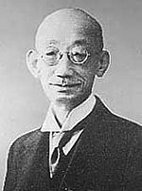
다이쇼 데모크라시의 진행과정
민본주의와 천황기관설
제1차 세계 대전 참전으로 일본의 국제 협력의 분위기가 높아지고, 민주·자유주의 운동이 활발해지게 되었다. 일본 내에서는 민본주의를 주창하는 학자, 저널리스트들의 활동이 나타났는데, 미노베 다쓰키치는 국가가 통치의 주체이고 천황은 하나의 국가 기관에 불과하다는 천황기관설을 주장하여 파문을 일으켰다.
미노베 다쓰키치

Slide 7
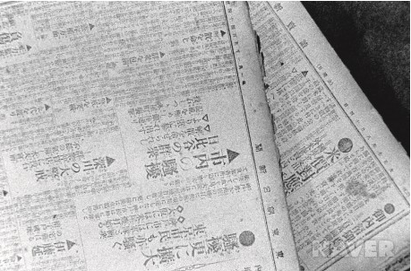
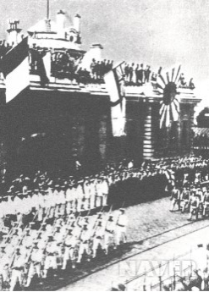
다이쇼 데모크라시의 진행과정
쌀 소동과 본격적인 정당내각
1917년 러시아 혁명후 공산주의 정권을 저지하기 위한 데라우치 마사타케(18대) 내각의 시베리아 출병
상인들의 쌀 가격 담합으로 도야마 현에서 폭동 발생
내각의 언론통제, 강제진압으로 인한 내각 사퇴
평민 출신 하라 다카시 총리(19대) 대신 임명
쌀 소동 기사
시베리아 출병

Slide 8
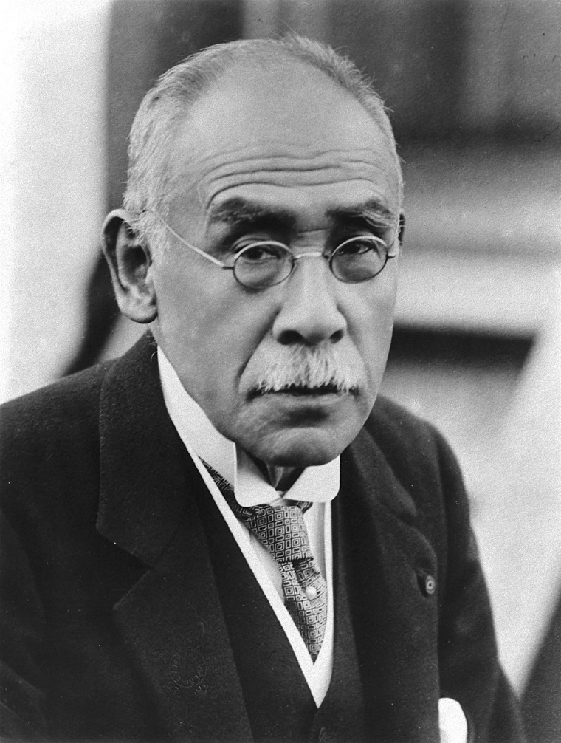
다이쇼 데모크라시의 진행과정
제 2차 호헌운동
1923년 황태자 암살 미수로 인해 야마모토 내각(22대)이 총사직하고 기요우라 게이고(23대) 내각이 출범한다.
그러나 기요우라 내각은 귀족원 의원에서 선출된 내각이었기 때문에 국민들은 헌정옹호를 요구하는 제2차 호헌운동이 일어났다.
이 결과 호헌3파가 연합하여 가토 다카아키(24대) 내각이 성립되었다.
가토 다카아키

Slide 9
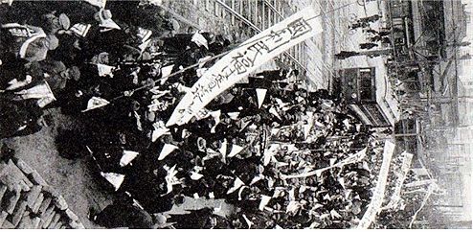
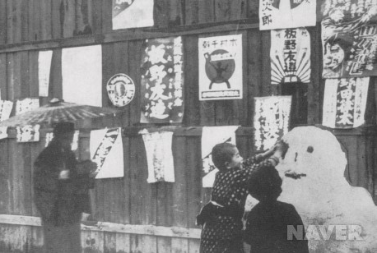
다이쇼 데모크라시의 진행과정
보통선거법, 치안유지법
1925년 가토 내각은‘재산과 관계없이 25세 이상의 성인남자’에 선거권을 부여하는 ‘보통 선거법’을 제정한다.
하지만 공산주의의 확산을 막는다는 명분으로 사상의 자유에 제한을 가하는 ‘치안유지법’을 제정한다.
이로 인해 사실상 다이쇼 데모크라시에 대한 사망선고가 내려졌다.
보통선거 요구 시위
보통선거 포스터

Slide 10
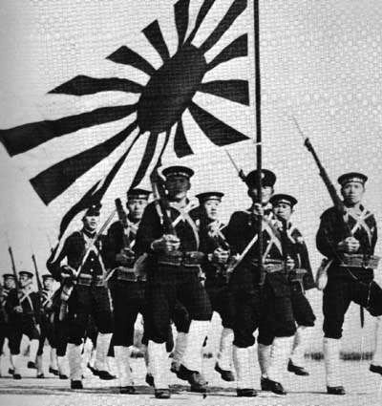
다이쇼 데모크라시의 진행과정
1929년 대공황의 여파로 경제 침체기에 접어들자 민주주의와 자유주의의 열망이 급속도로 식어 민주주의의 암흑기를 맞이한다.
이후 히로히토 천황을 앞세워 전체주의, 국가주의를 표방하여 사회 전반이 군국주의, 파시즘화 되어갔고 그리하여 1931년을 다이쇼 데모크라시의 종말점으로 본다.

Slide 11
다이쇼 데모크라시의 의의
다이쇼 데모크라시는 제2차 세계대전 전후, 일본 근현대 민주주의 사회를 생성시킬수 있었던 유산으로서 일본 근현대사에 있어서 큰 의미가 있다는 평가가 있다.

